Slide 1

Муниципальное казенное общеобразовательное учреждение
«Средняя общеобразовательная школа №4»
Левокумского муниципального района Ставропольского края
Исследовательская работа по физике:
Физические явления в художественных произведениях
А.С.Пушкина, М.Ю.Лермонтова, Н.А.Некрасова, Н.Н.Носова.
Подготовил:
ученик 7 «Б» класса
МКОУ СОШ №4
Звягин Данила
Учитель:
Панченко Н.Ф.
с.Правокумское
2017 год

Slide 2


Slide 3


Slide 4
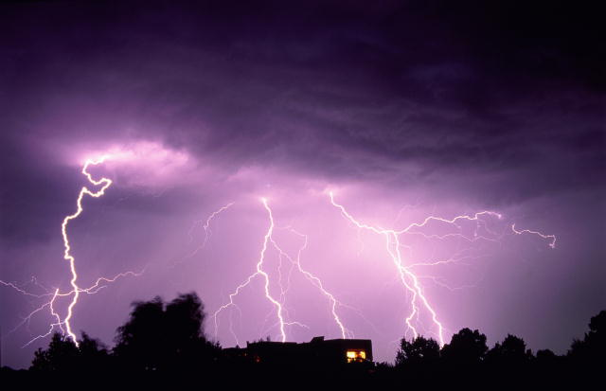
« Земля и море»
И гром гремит по небесам
И молнии во мраке блещут
И я удаляюсь от морей
В гостеприимные дубравы
(А. С. Пушкин)

Slide 5
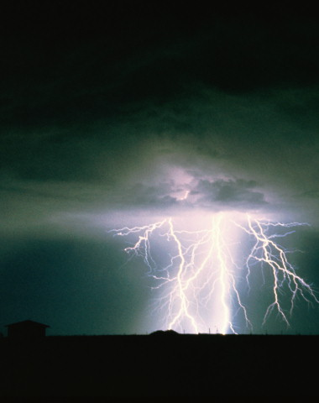
Молния-это мгновенный мощный разряд электричества, возникающий между облаком и землей или между двумя облаками. Молнии, возникающие между тучами принято называть линейными . Есть еще один вид молнии -шаровая молния. Существует довольно необычный вид молнии так называемая ленточная молния. При этом наблюдается такая картина, как если бы возникли несколько почти одинаковых линейных молний, сдвинутых относительно друг друга.

Slide 6
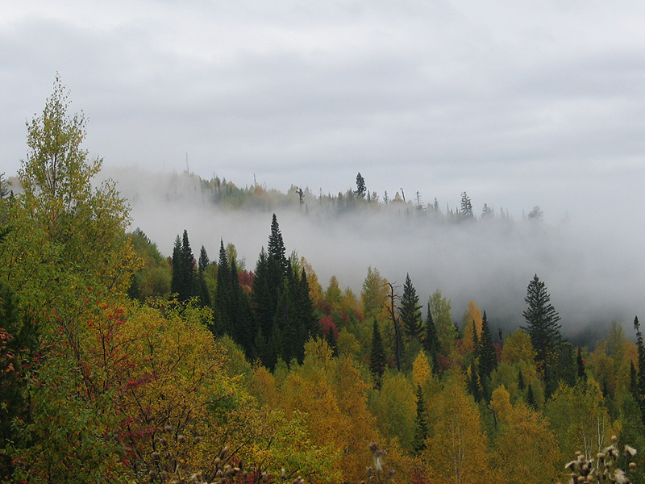
М.Ю.Лермонтов «Два брата»:
Дымятся низкие долины,
Где кучи хижин небольших
С дворами грязными…

Slide 7

Туман представляет собой скопления мелких капелек воды (или мелких ледяных кристалликов), возникающие при опреде­ленных условиях в непосредственной близости от поверхности земли или водной поверхности. Туман стелется над самой поверхностью земли или воды, образуя слой толщиной примерно от метра до десятков метров (иногда до сотен метров). Он снижает горизонтальную видимость, ограничивает ее расстояниями от километра (слабый туман) до нескольких метров (очень сильный туман).

Slide 8
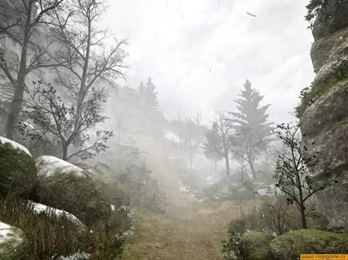
Н. А. Некрасов «Крестьянские дети»
Ребяческий крик, повторяемый эхом,
С утра и до ночи гремит по лесам.
Испугана пеньем, ауканьем, смехом,
Взлетит ли тетеря, закокав птенцам

Slide 9
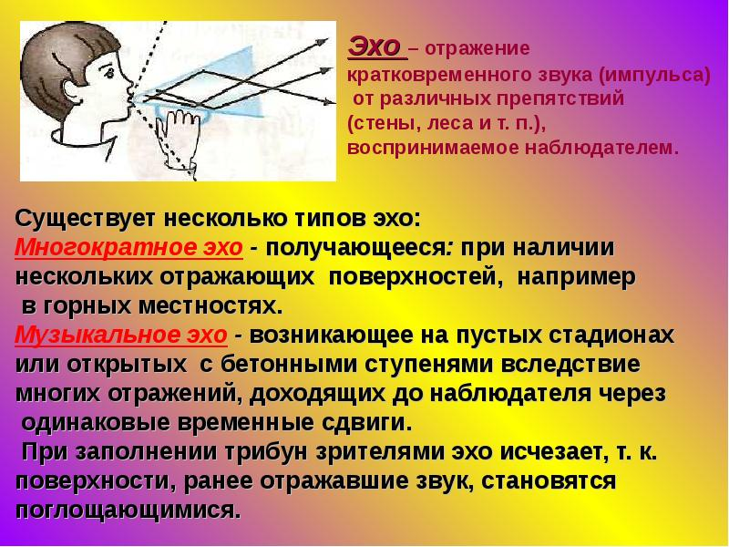

Slide 10
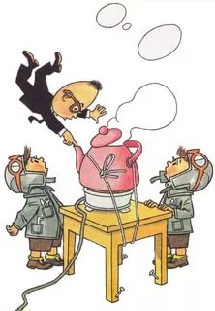
Русский писатель Николай Носов. «Незнайка на Луне»:
Винтик и Шпунтик, находясь в состоянии невесомости, захотели вскипятить чайник. «Вначале все шло хорошо, но через несколько минут Винтик и Шпунтик увидели, как из носика чайника начала пузырем вылезать вода, словно ее кто- нибудь выталкивал изнутри. Шпунтик поскорей заткнул носик чайника пальцем, но вода тут же начала вылезать пузырем из – под крышки.
Этот пузырь становился все больше, наконец, оторвался от крышки и, трясясь, словно был сделан из жидкого студня, поплыл по воздуху». Вопросы: Почему Винтик и Шпунтик не смогли вскипятить воду в чайнике?
Невесомостью.
В невесомости невозможна конвекция.
Нижний слой воды в чайнике нагревается
и превращается в пар.
Пар, расширяясь, вытесняет холодную воду из чайника.

